Slide 1
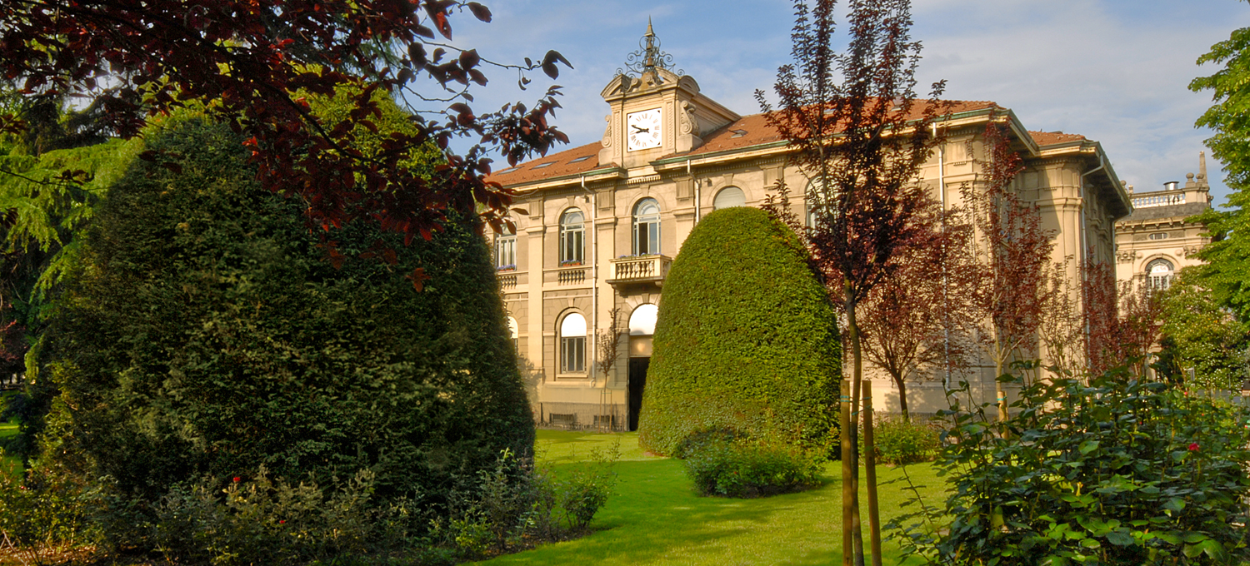
Titolo presentazione sottotitolo
Benvenuto al Politecnico!
Come vivere al meglio la scelta che hai fatto
Alberto Taliercio – Preside della Scuola di Ingegneria Civile, Ambientale e Territoriale
settembre 2023
Milano, XX mese 20XX

Slide 2
L’universo Politecnico

Slide 3
Il Politecnico di Milano
Oltre 1.700 docenti e 1.300 membri del personale tecnico amministrativo
4 Scuole
Ingegneria Ind. Inf.
Ingegneria Civ. Amb. Territ.
Architettura
Design
Il Logo prende origine da un cartone di Raffaello “La Scuola di Atene” conservato presso la Pinacoteca Ambrosiana, Milano
Oltre 48.000 studenti
12 Dipartimenti
Ranked no. 1 in Italia,
no. 7 in Europa, no. 18 al mondo
nella categoria «Engineering & Technology»
QS World University Ranking 2023
Notes:
Anche se non fanno parte del “personale strutturato” gli studenti e i dottorandi di ricerca sono una risorsa preziosa per il Politecnico
(forse perché pagano le tasse…)
Un’entità così grande e composita ha bisogno di essere fortemente organizzata
Anche se non ne farete parte in forma permanente è opportuno che ne abbiate un’idea generale

Slide 4
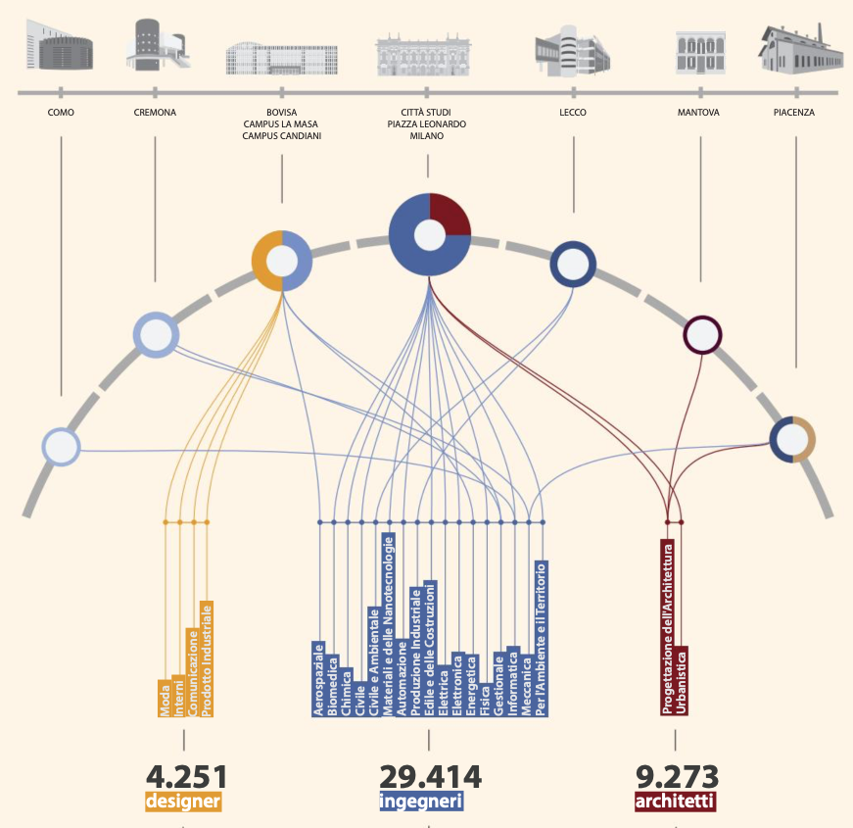
I campus del Politecnico di Milano
Milano Leonardo
Milano Bovisa
Como
Cremona
Lecco
Mantova
Piacenza

Slide 5
Gli Organi di Governo dell’Ateneo
SA
CdA
Scuole
Dipartimenti
CCS
Notes:
Dipartimento: Struttura che riunisce i professori, i ricercatori, i tecnici e gli amministrativi per lo svolgimento dell’attività di ricerca. E’ rappresentato da un Direttore eletto.
Scuola: Struttura didattica che riunisce i professori e i ricercatori per lo svolgimento dell’attività di insegnamento.
Consiglio di Facoltà: Programma e gestisce le attività didattiche della Facoltà.
Preside: Rappresenta la Scuola e supervisiona le attività didattiche che fanno capo ad essa.
Consiglio di Corso di Studio: Programma e gestisce le attività didattiche del Corso di Studio.
Presidente del Corso di Studio: Docente eletto che rappresenta il CS e coordina le attività didattiche che fanno capo allo stesso.

Slide 6
I Dipartimenti
Dipartimento di Architettura e Studi Urbani (DAStU)
Dipartimento di Architettura, Ingegneria Delle Costruzioni e Ambiente Costruito (DABC)
Dipartimento di Chimica, Materiali e Ingegneria Chimica "Giulio Natta" (DCMC)
Dipartimento di Design (Design)
Dipartimento di Elettronica, Informazione e Bioingegneria (DEIB)
Dipartimento di Energia (DENG)
Dipartimento di Fisica (DFIS)
Dipartimento di Ingegneria Civile e Ambientale (DICA)
Dipartimento di Ingegneria Gestionale (DIG)
Dipartimento di Matematica (DMAT)
Dipartimento di Meccanica (DMEC)
Dipartimento di Scienze e Tecnologie Aerospaziali (DAER)
Notes:
Dipartimento: Struttura che riunisce i professori, i ricercatori, i tecnici e gli amministrativi per lo svolgimento dell’attività di ricerca. E’ rappresentato da un Direttore eletto.
Scuola: Struttura didattica che riunisce i professori e i ricercatori per lo svolgimento dell’attività di insegnamento.
Consiglio di Facoltà: Programma e gestisce le attività didattiche della Facoltà.
Preside: Rappresenta la Scuola e supervisiona le attività didattiche che fanno capo ad essa.
Consiglio di Corso di Studio: Programma e gestisce le attività didattiche del Corso di Studio.
Presidente del Corso di Studio: Docente eletto che rappresenta il CS e coordina le attività didattiche che fanno capo allo stesso.

Slide 7
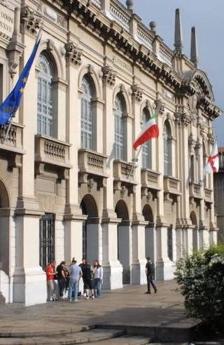
Le Scuole e i Corsi di Studio
I corsi di studio sono raggruppati in Scuole tematiche:
Architettura Urbanistica Ingegneria delle Costruzioni (AUIC)
Design
Ingegneria Civile Ambientale e Territoriale (ICAT)
Ingegneria Industriale e dell’Informazione (3I)
Il Preside guida la Scuola e tramite organi specifici (Giunta e Consiglio) assicura il coordinamento delle attività formative dei Corsi di studio.
La Commissione Paritetica Docenti – Studenti monitora l’andamento del CdS e formula proposte per il suo miglioramento
Ogni Corso di Studio è presieduto da un Coordinatore, punto di riferimento per tutti gli studenti.
Notes:
Dipartimento: Struttura che riunisce i professori, i ricercatori, i tecnici e gli amministrativi per lo svolgimento dell’attività di ricerca. E’ rappresentato da un Direttore eletto.
Scuola: Struttura didattica che riunisce i professori e i ricercatori per lo svolgimento dell’attività di insegnamento.
Consiglio di Facoltà: Programma e gestisce le attività didattiche della Facoltà.
Preside: Rappresenta la Scuola e supervisiona le attività didattiche che fanno capo ad essa.
Consiglio di Corso di Studio: Programma e gestisce le attività didattiche del Corso di Studio.
Presidente del Corso di Studio: Docente eletto che rappresenta il CS e coordina le attività didattiche che fanno capo allo stesso.

Slide 8
I corsi di studio della Scuola ICAT
Corsi di Laurea | Lingua | Campus
Ing. per l’Ambiente e il Territorio |  | MI-Leonardo
Ing. Civile - Civil Engineering |  | MI-Leonardo
Ing. Civile per la Mitigazione del Rischio |  | Lecco
Corsi di Laurea Magistrale | Lingua | Campus
Ing. per l’Ambiente e il Territorio - Environmental and Land Planning Engineering |  | MI-Leonardo
Ing. Civile - Civil Engineering |  | MI-Leonardo
Civil Engineering for Risk Mitigation |  | Lecco
Geoinformatics Engineering |  | MI-Leonardo
45 km
Notes:
Civil Engineering Bachelor
Civil Engineering deals with the planning, design, construction, management and maintenance of structures and infrastuctures.
Training in Civil Engineering is based on sound foundations of mathematics, physics, chemistry and computer science, in addition to topics peculiar to civil engineering such as structural mechanics and design, geotechnics, fluid mechanics, hydraulic engineering, infrastructure and transportation system design, surveying and monitoring.
Environmental Engineering Bachelor
Programme course contents focused to the preparation of engineers with all the multidisciplinary technical and scientific tools required for analysis of environmental phenomena and
design of technical and management interventions.
The main objectives of properly addressing the wide range of issues arising from
interaction of man with nature
interaction of man with the environment
within the general framework of sustainability and/or sustainable development.
Civil and Environmental Engineering Bachelor
The Bachelor of Science deals with structural design within a vision of responsible land exploitation and environmental preservation. The educational programme comprises courses typical of environmental engineering together with those typical of the civil engineer. The programme therefore provides a broad spectrum of basic training allowing subsequent specialisation both in the field of Environmental and Land Planning Engineering and in Civil Engineering.

Slide 9
Il ruolo degli Studenti nel governo dell’Ateneo
Gli studenti hanno il diritto di partecipare alla vita e al governo dell‘Ateneo e sono chiamati, attraverso i loro Rappresentanti, ad esprimere il loro parere negli organi di gestione dell’Ateneo.
I Rappresentanti degli Studenti sono eletti direttamente da voi.
Le elezioni si svolgono ogni 2 anni e sono una opportunità concreta per far sentire la propria voce.
I Rappresentanti degli Studenti sono il mezzo più semplice ed efficace per far giungere nelle sedi opportune le proposte e le richieste degli Studenti, su temi basilari quali la didattica e i servizi per gli studenti.

Slide 10
Il ruolo dei Rappresentanti degli Studenti
L’impegno delle Rappresentanze studentesche ha permesso di raggiungere diversi risultati positivi quali ad esempio:
La riorganizzazione delle attività didattiche
Benefici del Diritto allo Studio (incluse le borse di studio per basso reddito)
Esoneri delle tasse per merito
Avete concretamente la possibilità di influenzare i processi decisionali dell’università con le vostre idee:
Contattate i Rappresentanti degli Studenti e dategli i vostri suggerimenti
Considerate di candidarvi per diventare voi stessi dei Rappresentanti

Slide 11
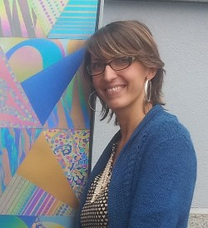
Il Difensore degli studenti
Il Difensore degli studenti è quella persona a cui lo Studente può rivolgersi per segnalare comportamenti non rispettosi.
Il Difensore interviene a seguito di una denuncia, non anonima, ed è a fianco dello studente nel momento in cui egli ritiene di rivolgersi a lui per una segnalazione importante. Il Difensore e l’Ateneo si impegnano affinché lo studente sia garantito da ogni ritorsione.
Il Difensore in carica è la Prof.ssa Maria Vittoria Diamanti
Contatti:
Email: difensoredeglistudenti@polimi.it
Tel: 02.2399.3137

Slide 12
Il percorso di studi

Slide 13
OFA – Effetti dell’attribuzione di obblighi formativi aggiuntivi
Obblighi Formativi Aggiuntivi (OFA)
Avere degli OFA significa che sono state rilevate alcune lacune nella preparazione iniziale.
Coloro che si immatricoleranno con OFA saranno soggetti ad alcune limitazioni fino a quando non recupereranno i loro OFA durante l’anno accademico.
A partire dal mese di settembre vengono organizzate le sessioni di recupero OFA, alle quali è possibile partecipare una sola volta al mese.
Per maggiori informazioni: https://www.polimi.it/studenti-iscritti/piano-degli-studi-e-ofa/ofa-obblighi-formativi-aggiuntivi/
Chi ha un OFA TOL/TEST non potrà: | Chi ha un OFA TENG non potrà:
partecipare alle prove in itinere / iscriversi agli appelli di esame inserire insegnamenti da anni di corso successivi al primo inserire un Piano degli Studi autonomo inserire insegnamenti in soprannumero Iscriversi al secondo anno | inserire insegnamenti di anni di corso successivi al primo inserire un Piano degli Studi autonomo inserire insegnamenti in soprannumero Iscriversi al secondo anno

Slide 14
Crediti Formativi Universitari (CFU)
Misura dei CFU:
1 CFU implica un impegno complessivo valutato in 25 ore
1 CFU (aula) ≈ 10 ore di lezione o esercitazione o laboratorio
Laurea triennale = 180 CFU
Laurea magistrale = 120 CFU*
⇒ circa 60 CFU per anno di corso (cfr. Regolamenti Didattici)
*150 o 180 per programmi di Doppia Laurea

Slide 15
Impegno di studio
60 CFU all’anno, che comportano un impegno complessivo di 25x60 = 1.500 ore/anno
Esempio: insegnamento da 10 CFU (7 di lezioni, 2 di esercitazioni, 1 di laboratorio) corrisponde di norma a:
impegno complessivo: 25x10 = 250 ore, di cui
didattica frontale 10x10 = 100 ore
studio autonomo 250-100 = 150 ore
Consiglio: è necessario studiare durante l’anno e non solo nei periodi di esame.

Slide 16
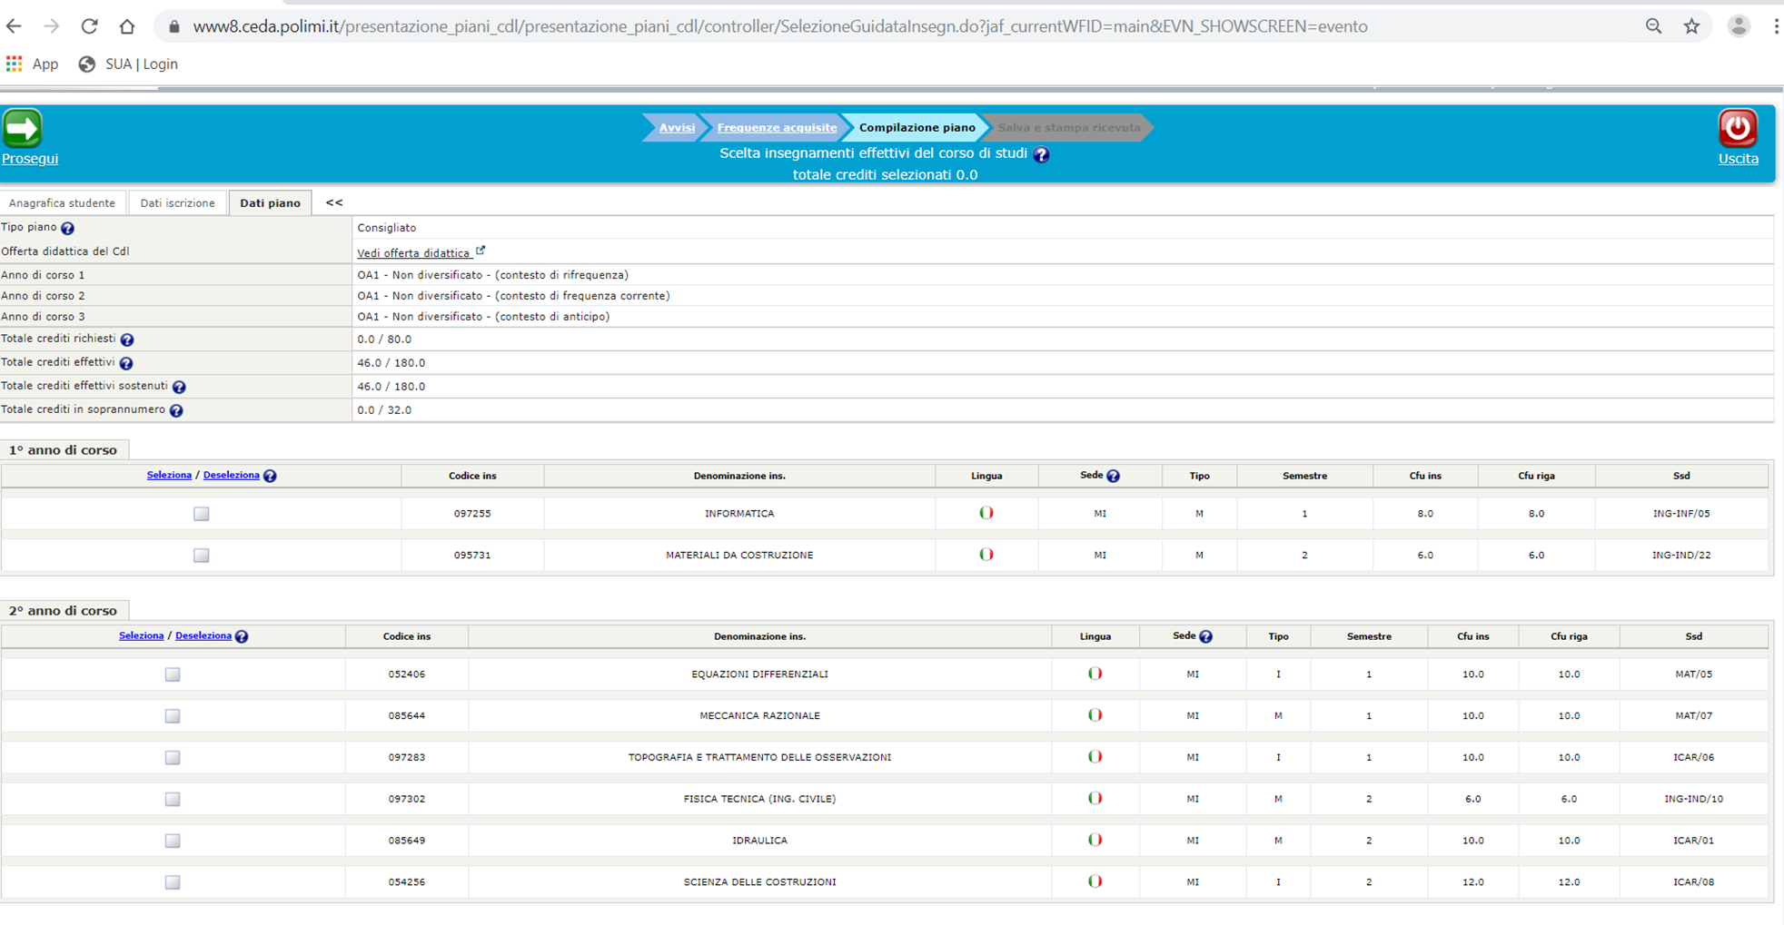
Piano di Studi e CFU inseribili in ogni anno di corso
Compilazione automatica solo al 1° anno della Laurea
Per ogni anno accademico, il Piano degli Studi individuale deve contenere:
n. minimo CFU ≥ 30 (ad esclusione di allievi laureandi)
n. massimo CFU ≤ 80
Se si inserisce un numero di CFU > 73 è previsto un aumento delle tasse universitarie.
Nella Laurea di 1° livello gli insegnamenti non superati richiedono una successiva re-iscrizione e devono essere necessariamente inseriti nel Piano di studi dell’anno successivo; nella LM no.
I corrispondenti CFU rientrano nel conteggio del carico annuale.

Slide 17
Assistenza agli studenti durante il percorso di studi
Il servizio di Tutorato ha come obiettivo l'assistenza agli studenti durante il loro percorso di studi, soprattutto nel primo triennio
La Scuola offre differenti opportunità di tutorato ai propri studenti, con l’obiettivo di garantire ad ognuno il supporto più adatto alle proprie esigenze
Per i corsi di base (Analisi, Fisica, Chimica, Informatica, ecc.): più sezioni in parallelo, aperte a tutti gli studenti di Ingegneria
Per alcuni corsi avanzati: tutorato specifico per ciascun insegnamento
Possibile tutorato peer-to-peer: studenti esperti aiutano studenti individualmente o in piccoli gruppi (su richiesta)
Per maggiori informazioni: http://www.ingcat.polimi.it/studenti/tutorato/

Slide 18
Organizzazione della Didattica
Calendario Accademico: http://www.ingcat.polimi.it/didattica/calendario-accademico/
NB: consultare sempre con attenzione il Calendario della Scuola, la documentazione e il Calendario generale di Ateneo
Organizzazione semestrale dei corsi
n. 2 periodi di sospensione per prove in itinere (Novembre e Aprile/Maggio)
n. 3 sessioni d’esame (Gen. – Feb., Giu. – Lug. , Ago. – Set.)

Slide 19
CONDIZIONI PER L’AMMISSIONE ALLA LAUREA MAGISTRALE Scuola di Ingegneria Civile Ambientale e Territoriale
Sono ammessi alla LM gli studenti del Politecnico che, a fine settembre del secondo anno, abbiano:
una media ≥ 24/30
acquisito un numero di CFU ≥ 100
conseguano la laurea in max 4 anni.
altrimenti
a.a. per laurearsi | 3 a.a. | 4 a.a. | 5 o più a.a.
media voti | ≥ 22/30 | ≥22,5/30 | ≥ 23/30
N.B. L’anno accademico di riferimento termina con l’appello di laurea di Febbraio

Slide 20
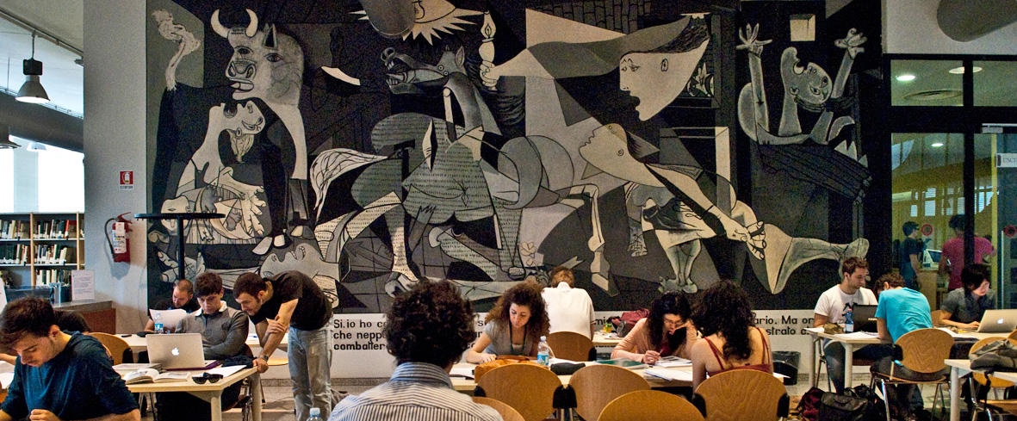
Servizi e opportunità

Slide 21
Servizi di supporto agli studenti: a chi rivolgersi per …
Questioni inerenti la didattica
Docente dell’insegnamento
Coordinatore del Corso di Studi
Rappresentanti degli Studenti
Commissione Paritetica Docenti - Studenti
Preside della Scuola
Difensore degli studenti
Questioni amministrative
Segreteria Studenti (sportelli, appuntamento, chat, chatbot, e mail www.polimi.it/studenti-iscritti/contatti)
Questioni organizzative e piani di studio
Referenti del Corso di Studi
Uffici di Presidenza della Scuola (sportelli, appuntamento, chat e mail www.polimi.it/studenti-iscritti/contatti)
Segreterie studenti di Dipartimento

Slide 22
Normativa di riferimento
Regolamento didattico disponibile sulle pagine web di Scuola (http://www.ingcat.polimi.it) e di Ateneo (https://www.polimi.it/corsi/)
Carta dei Diritti e dei Doveri degli Studenti: https://www.normativa.polimi.it/strumenti/dettaglio-regolamento/carta-dei-diritti-e-dei-doveri-degli-studenti-universitari-del-politecnico-di-milano-revisionato
Regolamenti di Scuola: http://www.ingcat.polimi.it/scuola/documenti-e-regole-della-scuola/
Scadenze amministrative: https://www.polimi.it/studenti-iscritti/calendario-e-scadenze/scadenze/

Slide 23
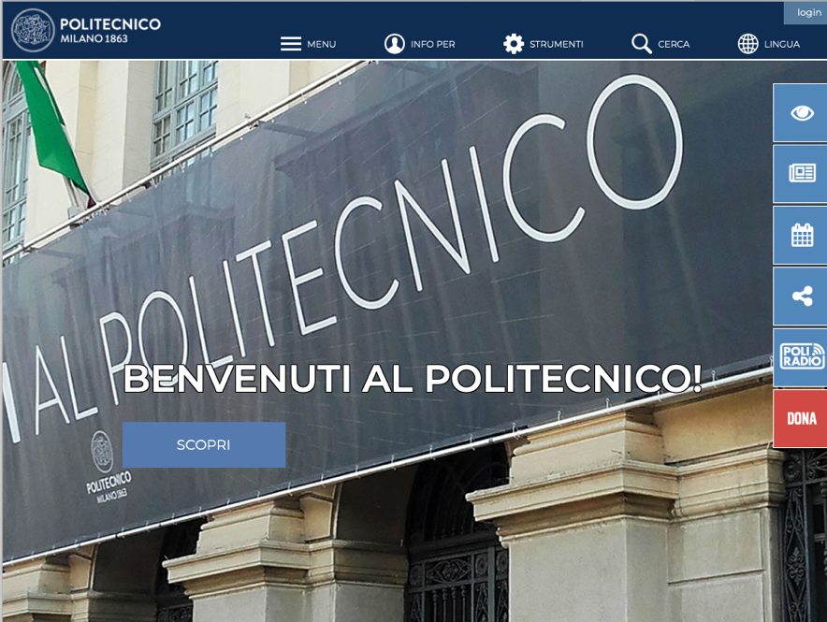
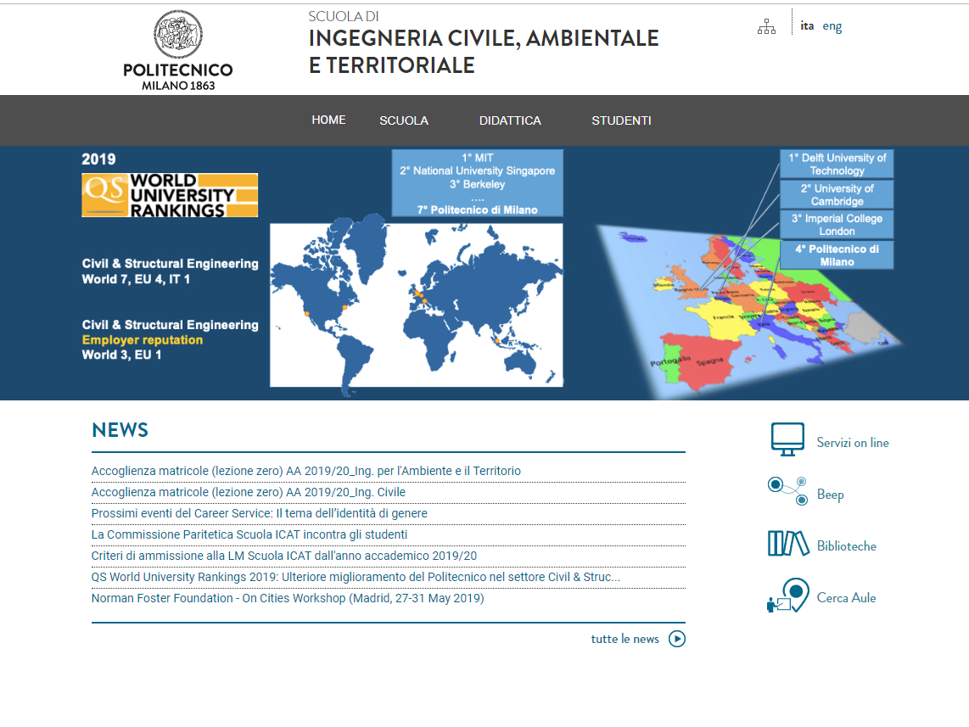
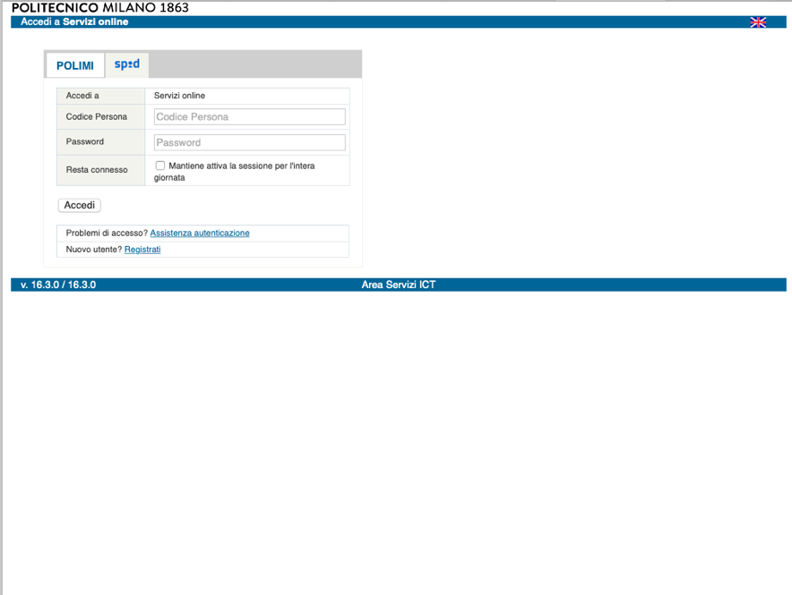
Comunicazione e strumenti
Il sito del Politecnico www.polimi.it e, in particolare, la sezione dedicata agli studenti (www.polimi.it/studenti) per tutte le informazioni sull’ateneo e la tua carriera.
Il sito della Scuola http://www.ingcat.polimi.it per ulteriori informazioni specifiche sulla tua carriera (ammissioni, piani di studio, lauree).
Servizi online www.polimi.it/servizionline la tua interfaccia informatica per gestire la tua carriera universitaria

Slide 24
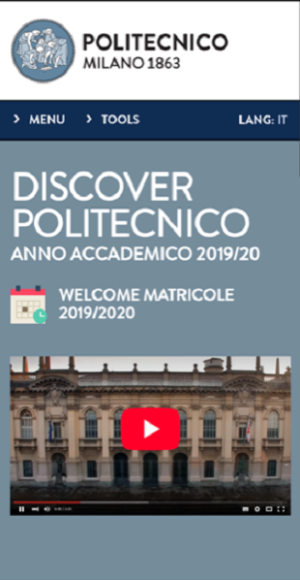
Comunicazione e strumenti
APP DISCOVER POLIMI: la app dedicata alle matricole per conoscere tutti i servizi
APP POLIMI: la app dedicata a tutti gli studenti per consultare l’orario delle lezioni, gestire il piano degli studi, prenotare gli appuntamenti in segreteria https://www.polimi.it/servizi-e-opportunita/altri-servizi-e-opportunita/servizi-informatici/app
La newsletter quindicinale Politamtam http://www.politamtam.polimi.it/ per conoscere gli eventi, le attività organizzate dalle associazioni studentesche e le opportunità per gli studenti
Canali social istituzionali: www.facebook.com/polimi www.youtube.com/polimi www.instagram.com/polimi www.twitter.com/polimi www.linkedin.com/school/polimi www.polimi.it/itunes

Slide 25
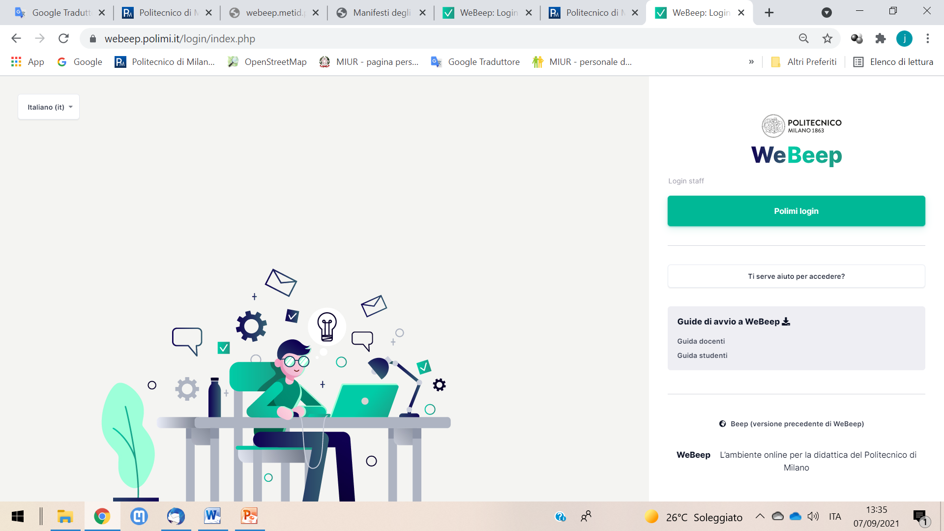
WeBeep
https://webeep.polimi.it/ la nuova applicazione a supporto della didattica
Canali WeBeep Insegnamenti Materiale didattico dei corsi e canale di comunicazione con i docenti
Canali WeBeeP Corsi di Studio
Annunci: Spazio per gli annunci del corso
Forum: Spazio per comunicare con il Coordinatore e con i Rappresentanti degli studenti in Consiglio di Corso di Studi
Rappresentanti: Lista dei rappresentanti degli studenti con i rispettivi contatti

Slide 26
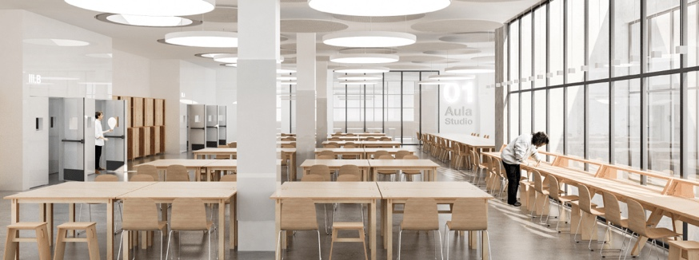
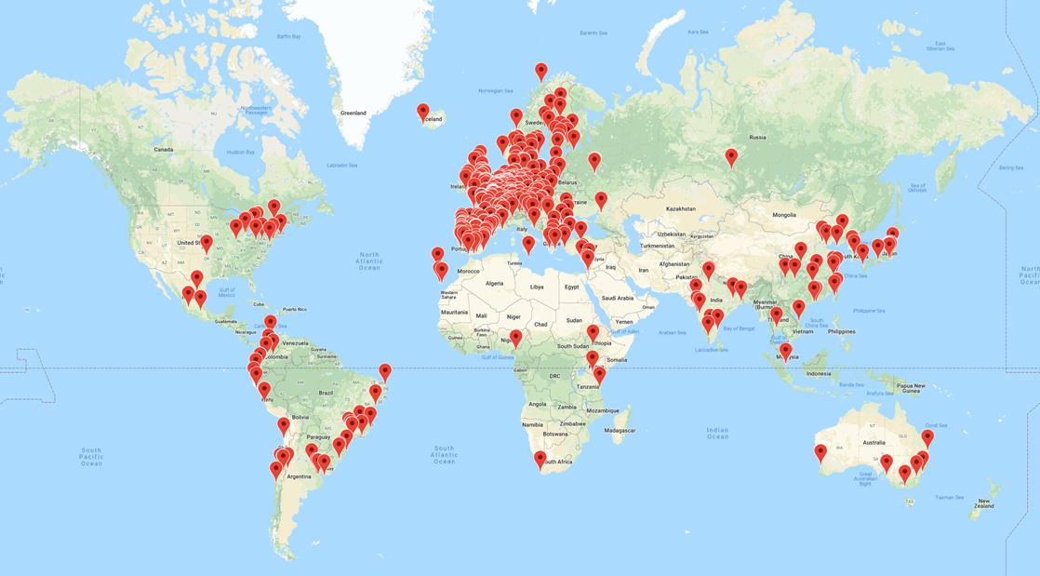
I servizi e le opportunità
Biblioteche All’interno dei campus del Politecnico sono presenti numerose biblioteche: 4 a Milano + 1 materioteca, 5 nei Poli territoriali
Moocs
www.pok.polimi.it il portale di corsi online gratuiti del Politecnico
Studiare all’estero
www.polimi.it/servizi-e-opportunita/studiare-allestero/ progetti di scambio, di doppia laurea e di mobilità breve
Career Service
http://www.careerservice.polimi.it/ il servizio per prepararsi per il mondo del lavoro e trovare il primo impiego
Per maggiori informazioni: https://www.polimi.it/servizi-e-opportunita/

Slide 27
…e infine
Presentazione sintetica della Scuola ICAT e dei servizi del PoliMi:
https://youtu.be/6z8uWAqeWPk (italiano)
https://youtu.be/Jci7Ge0Knz8 (inglese)
Welcome aboard!

